Slide 1
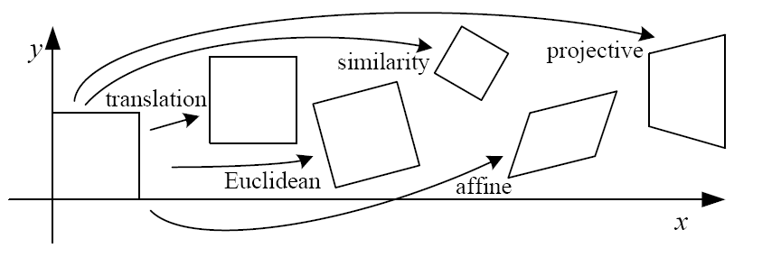
几何变换
计算机视觉
Notes:
平移变换（Translation）
欧基里德变换（Euclidean）是平移加旋转变换（Rotation）
相似变换（similarity）是平移旋转加放缩
仿射变换（affine）在仿射变换中，每个轴不再是像相似性变换中一样都是放缩同样的倍数了，而是可能放缩不同的尺度。
在仿射相机角度下的立方体，是没有任何立体感的，因为其线条长度的比例不能体现因为客体不同部件距离相机的距离不同而导致的投影变形，这种变形对于我们人类在平面上认识客体的深度信息，却是非常关键的。
因此我们还需要引入一个变换形式，我们称之为投影变换（projective transformations），注意到，投影变换包括了仿射变换，相似性变换，欧几里德变换

Slide 2
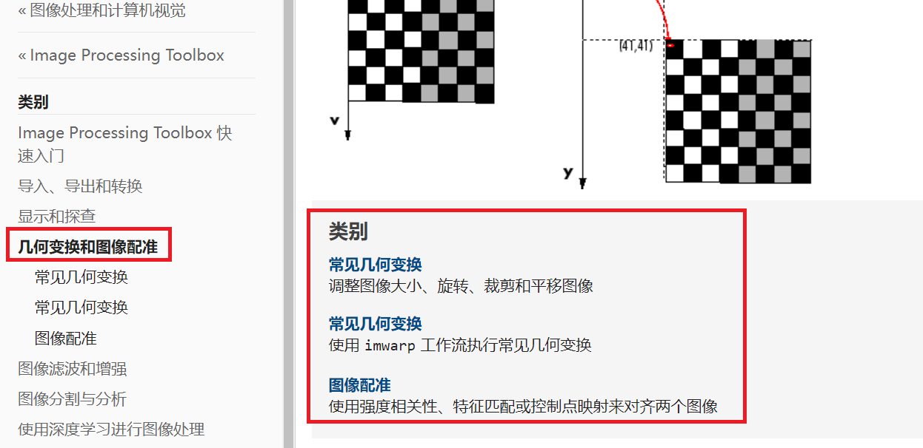
https://ww2.mathworks.cn/help/images/image-registration-and-geometric-transformation.html?searchHighlight=%E5%9B%BE%E5%83%8F%E5%87%A0%E4%BD%95%E5%8F%98%E6%8D%A2&s_tid=srchtitle_support_results_1_%25E5%259B%25BE%25E5%2583%258F%25E5%2587%25A0%25E4%25BD%2595%25E5%258F%2598%25E6%258D%25A2
Notes:
平移变换（Translation）
欧基里德变换（Euclidean）是平移加旋转变换（Rotation）
相似变换（similarity）是平移旋转加放缩
仿射变换（affine）在仿射变换中，每个轴不再是像相似性变换中一样都是放缩同样的倍数了，而是可能放缩不同的尺度。
在仿射相机角度下的立方体，是没有任何立体感的，因为其线条长度的比例不能体现因为客体不同部件距离相机的距离不同而导致的投影变形，这种变形对于我们人类在平面上认识客体的深度信息，却是非常关键的。
因此我们还需要引入一个变换形式，我们称之为投影变换（projective transformations），注意到，投影变换包括了仿射变换，相似性变换，欧几里德变换

Slide 3
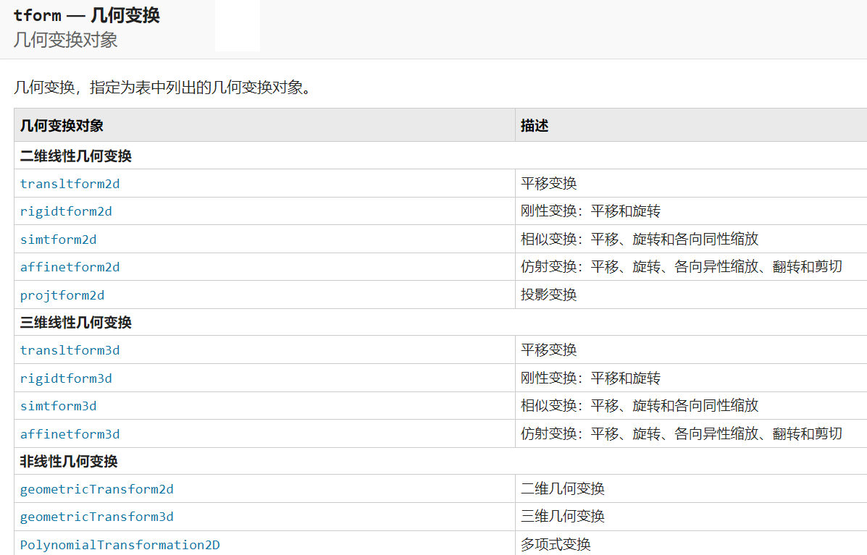
imwarp 对图像应用几何变换
B = imwarp(A, tform) 根据几何变换 tform 来变换数值、逻辑或分类图像 A。该函数在 B 中返回变换后的图像
https://ww2.mathworks.cn/help/images/ref/imwarp.html#btqog63-1-tform
Notes:
平移变换（Translation）
欧基里德变换（Euclidean）是平移加旋转变换（Rotation）
相似变换（similarity）是平移旋转加放缩
仿射变换（affine）在仿射变换中，每个轴不再是像相似性变换中一样都是放缩同样的倍数了，而是可能放缩不同的尺度。
在仿射相机角度下的立方体，是没有任何立体感的，因为其线条长度的比例不能体现因为客体不同部件距离相机的距离不同而导致的投影变形，这种变形对于我们人类在平面上认识客体的深度信息，却是非常关键的。
因此我们还需要引入一个变换形式，我们称之为投影变换（projective transformations），注意到，投影变换包括了仿射变换，相似性变换，欧几里德变换

Slide 4
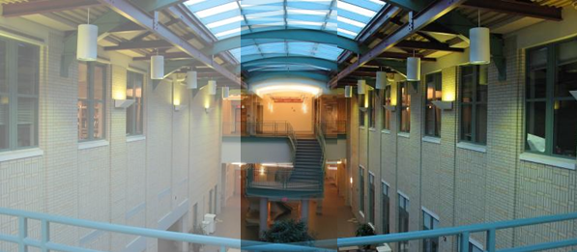
图像对齐
Notes:
在许多应用程序中，我们具有相同场景或相同文档的两个图像，但是它们没有对齐。换句话说，如果您在一幅图像上选择一个要素（例如一个角点），则另一幅图像中相同角的坐标会非常不同。
图像对齐（也称为图像配准）是使一个图像（或有时两个图像）变形以使两个图像中的特征完美对齐的技术。

Slide 5
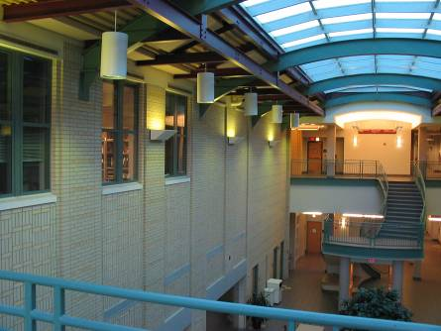
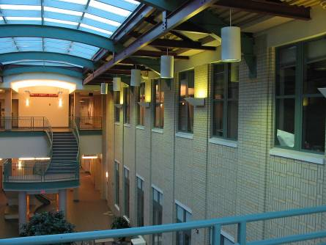
这两幅图像之间具有什么样的几何关系?
?
Notes:
图像对齐最有趣的应用可能是创建全景图。

Slide 6
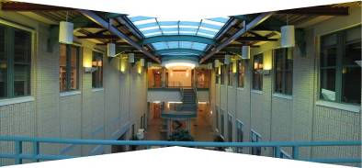
这两幅图像之间具有什么样的几何关系?
图像拼接最重要的两点：
第一，我们需要知道是哪种几何变换；
第二，我们需要知道如何根据匹配的特征点计算出几何变换。

Slide 7
图像形变
图像滤波: 改变图像的像素取值
g(x) = h(f(x))
图像形变: 改变图像的空间坐标
g(x) = f(h⁻¹(x))
f
g
h
x
x
f
g
h
x
x
Notes:
图像滤波，即在尽量保留图像细节特征的条件下对目标图像的噪声进行抑制，是图像预处理中不可缺少的操作，其处理效果的好坏将直接影响到后续图像处理和分析的有效性和可靠性。

Slide 8
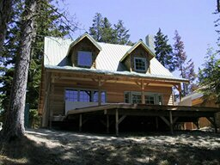
图像形变
图像滤波: 改变图像的像素取值
g(x) = h(f(x))
图像形变: 改变图像的空间坐标
g(x) = f(h⁻¹(x))
f
g
h
f
g
h

Slide 9
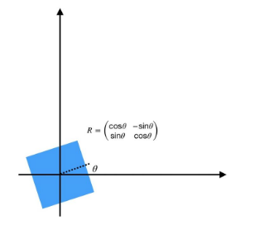
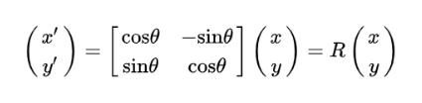
几何变换：旋转
https://zhuanlan.zhihu.com/p/74597564
Notes:
旋转变换不改变目标的形状

Slide 10
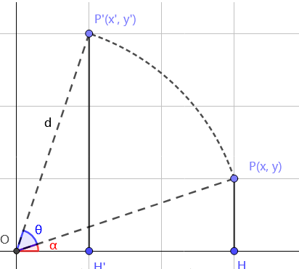




几何变换：旋转

Slide 11
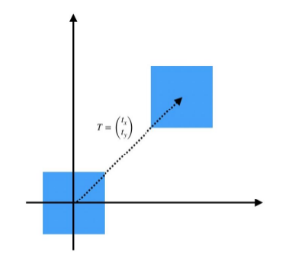
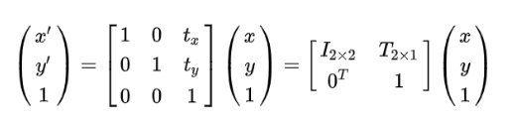

几何变换：平移
Notes:
平移无法写成和上面旋转一样的矩阵乘法形式。所以引入齐次坐标
可以看出，平移变换的处理方法与其他两种变换的形式不一样，但我们希望能够用一种一致的或同类的方法来处理这三种变换，使得这三种基本变换能很容易地结合在一起，形成各种复杂的组合变换。为了解决这个问题，引入齐次坐标这一概念。
基本思想:把一个n维空间的几何问题, 转换到n+1维空间中去解决。即用一个有n+1个分量的向量去表示一个有n个分量的向量。

Slide 12
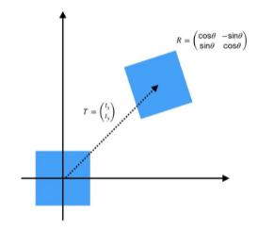
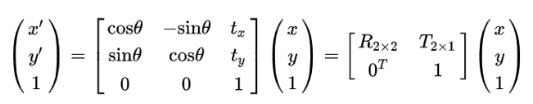
几何变换：刚体变换（旋转+平移）
刚体变换增加均匀缩放，称为相似变换
Notes:
刚体变换就是欧几里得变换，会保持欧氏距离不变
相似变换比欧氏变换多了一个自由度，它允许物体进行均匀缩放
旋转部分多了一个缩放因子 s，表示我们在对向量旋转之后，可以在 x,y,z 三个坐标上进行均匀缩放。由于含有缩放，相似变换不再保持图形的面积不变。可以想象一个边长为 1 的立方体通过相似变换后，变成边长为 10 的样子（但仍然是立方体）。三维相似变换的集合也叫做相似变换群。

Slide 13
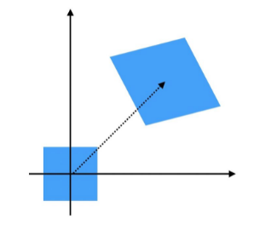
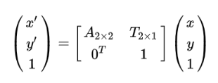

几何变换：仿射变换
相比刚体变换（旋转和平移），仿射变换除了改变目标位置，还改变目标的形状，但是会保持物体的“平直性（如图形中平行的两条线变换后依然平行）”
Notes:
仿射变换只要求 A 是一个可逆矩阵，而不必是正交矩阵。
仿射变换(Affine Transformation)
Affine Transformation是一种二维坐标到二维坐标之间的线性变换，保持二维图形的“平直性”（译注：straightness，即变换后直线还是直线不会打弯，圆弧还是圆弧）和“平行性”（译注：parallelness，其实是指保二维图形间的相对位置关系不变，平行线还是平行线，相交直线的交角不变。）。
仿射变换不能保持原来的线段长度不变，也不能保持原来的夹角角度不变。

Slide 14
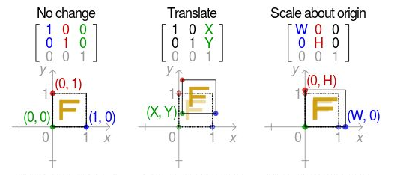
几何变换：仿射变换

Slide 15
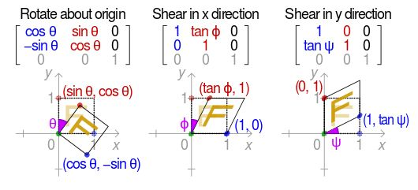
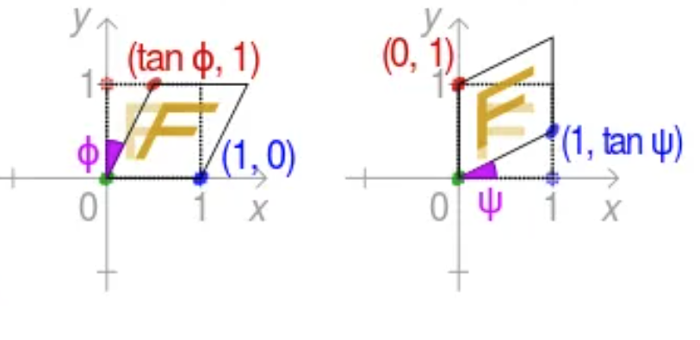
几何变换：仿射变换
Notes:
错切 (shear) 变换是轴上点不动，其它点沿平行于此轴方向移动变形的变换。错切变换也称为剪切、错位或错移变换。
常用的错切变换有两种:
改变x坐标值.
改变y坐标值

Slide 16
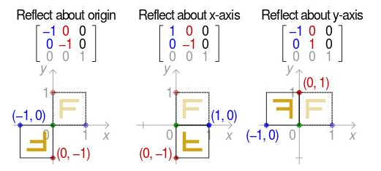
几何变换：仿射变换

Slide 17
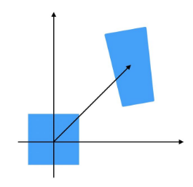
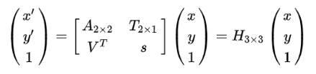


几何变换：投影变换（单应性变换）
Notes:
单应性原理被广泛应用于图像配准，全景拼接，机器人定位SLAM，AR增强现实等领域。
简单说，透视变换（也称投影变换）彻底改变目标的形状。
刚体变换：平移+旋转，只改变物体位置，不改变物体形状。
仿射变换：改变物体位置和形状，但是原来平行的边依然平行。
透视变换（也称投影变换）：彻底改变物体位置和形状

Slide 18
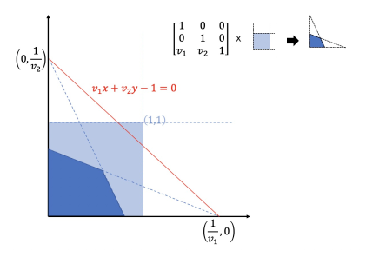
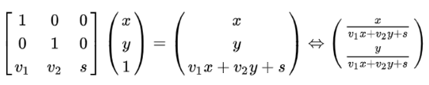
几何变换：投影变换（单应性变换）

Slide 19
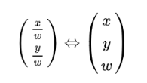

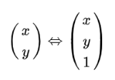
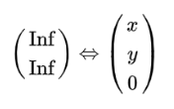
齐次坐标系

Slide 20
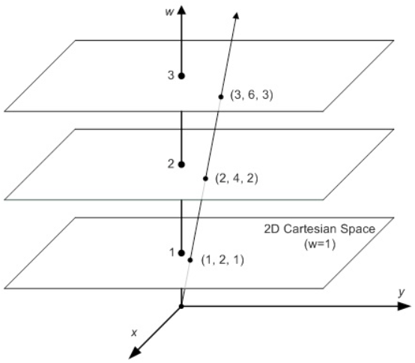
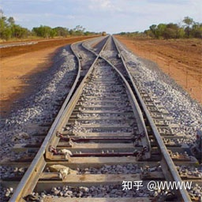
齐次坐标系

Slide 21
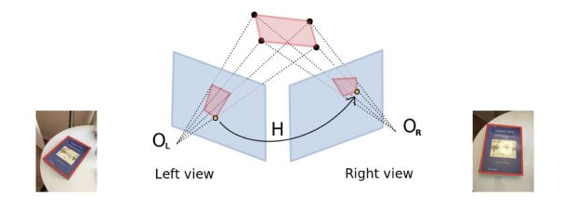
几何变换：投影变换（单应性变换）
单应性的直观含义：用 [无镜头畸变] 的相机从不同位置拍摄 [同一平面物体] 的图像之间存在单应性，可以用 [投影变换] 表示 。
Notes:
单应性的严格定义与成立条件非常复杂，例如单应性是一个从实射影平面到射影平面的可逆变换，直线在该变换下仍映射为直线。

Slide 22
几何变换：投影变换（单应性变换）

Slide 23
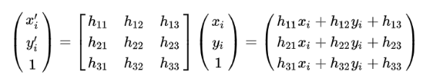
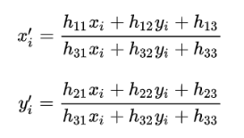
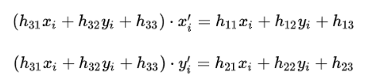
几何变换：投影变换（单应性变换）
单应性矩阵求解：
Notes:
所以单应性矩阵
虽然有9个未知数，但只有8个自由度。
那么只需要 4 组不共线的匹配点即可求解 的唯一解。

Slide 24
几何变换：投影变换（单应性变换）

Slide 25
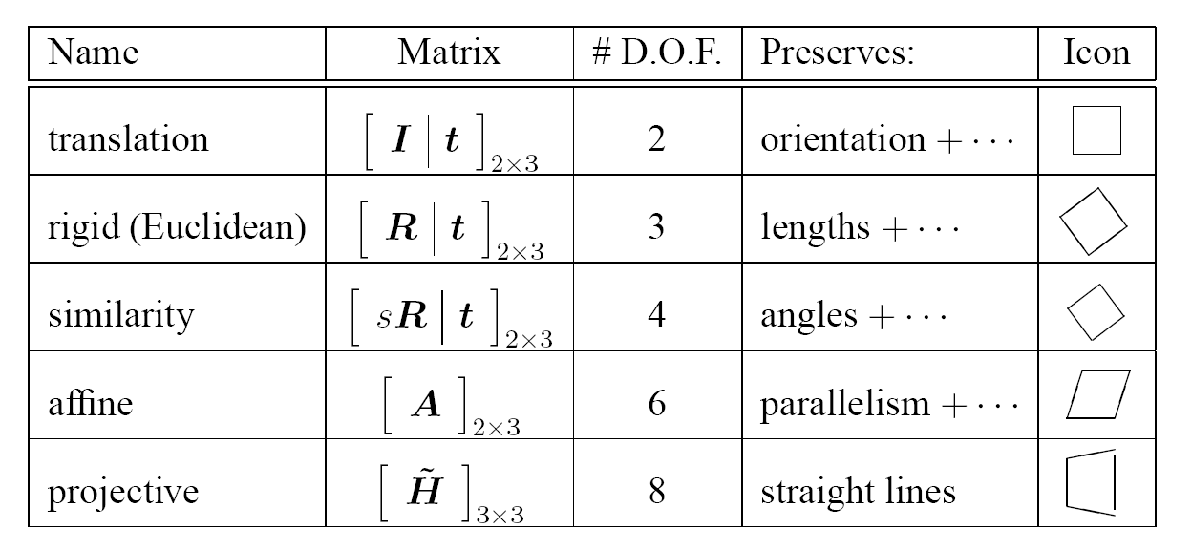
几何变换：总结

Slide 26
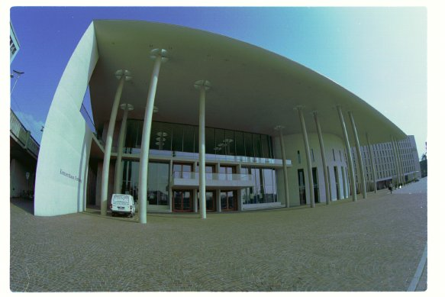
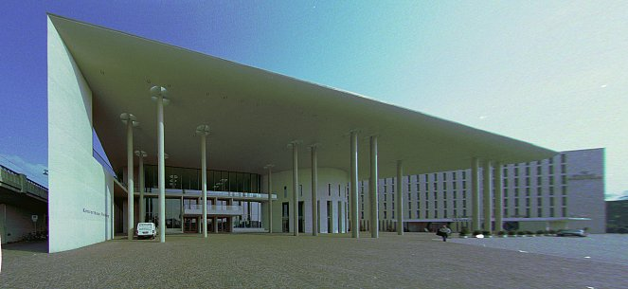
镜头畸变
广角镜头畸变属于哪一种几何变换？
Notes:
用广角镜头拍摄的特写照片，其中被摄对象的鼻子与面部的其它器官相比会显得出奇的大。这就是用广角镜头拍摄的很多照片所具有的一种透视畸变形式的特征。
这种失真发生的原因其实就是透视，正常透视，众所周知，眼睛感觉远近的一种方法就是利用物体的相对大小，也就是“近大远小”。在摄影中，也是用相同方法表达透视关系的：平行的铁轨会随着我们向远处了望而显得越来越靠近，直至汇聚成一点。这一现象的本质就是铁轨间的距离表面上看变小了。
透视的另一种表现，即物体越近，透视效果越强烈，比方说，200名士兵排成一纵队正在行进。如果在距离前面士兵10英尺的地方观看或拍摄队伍，那么前面的士兵就会显得比最后的士兵高大得多。但是，如果在远离前面士兵100米的地方观看或拍摄同一支队伍，第一个和最后一个士兵之间的大小差异就不会显得那么大。
透视的这两方面特征同样适用于所有的镜头，即：
1． 被摄体越远，显得越小；
2． 镜头离被摄体越远，被摄体外观上的大小变化越小。

Slide 27
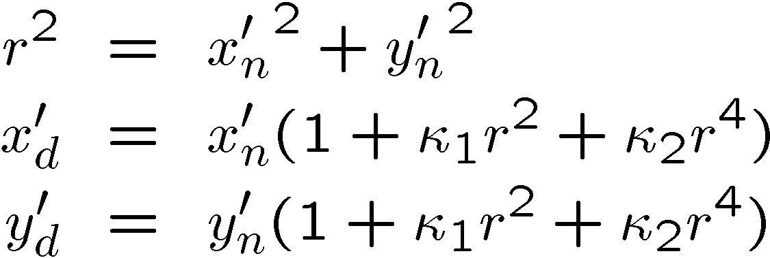
镜头畸变
广角镜头畸变属于哪一种几何变换？
对于径向畸变，成像仪中心(光学中心)的畸变为0，随着向边缘移动，畸变越来越严重。径向畸变可以通过下面的泰勒级数展开式进行校正：
Notes:
透镜自身形状对光线传播的影响——径向畸变
组装过程中，透镜和成像平面未完成平行——切向畸变

Slide 28
估计单应性变换矩阵：传统方法
1.提取每张图的SIFT等特征点
2.提取每个特征点对应的描述子
3.通过匹配特征点描述子，找到两张图中匹配的特征点对（这里可能存在错误匹配，一般情况计算出的匹配的特征点对数量远大于4，此时需要解超定方程组，类似于求解线性回归时数据点的数量远多余未知数）
4.使用RANSAC算法剔除错误匹配
5.求解方程组，计算Homograph单应性变换矩阵
Notes:
超定方程组是指方程个数大于未知量个数的方程组。对于方程组Ra=y，R为n×m矩阵，如果R列满秩，且n＞m。则方程组没有精确解，此时称方程组为超定方程组。
RANSAC为Random Sample Consensus随机样本一致算法的缩写，它是根据一组包含异常数据的样本数据集，计算出数据的数学模型参数，得到有效样本数据的算法。它于1981年由Fischler和Bolles最先提出 [1] 。
RANSAC算法经常用于计算机视觉中。例如，在立体视觉领域中同时解决一对相机的匹配点问题及基本矩阵的计算。
RANSAC算法的基本假设是样本中包含正确数据(inliers，可以被模型描述的数据)，也包含异常数据(outliers，偏离正常范围很远、无法适应数学模型的数据)，即数据集中含有噪声。这些异常数据可能是由于错误的测量、错误的假设、错误的计算等产生的。同时RANSAC也假设，给定一组正确的数据，存在可以计算出符合这些数据的模型参数的方法。
RANSAC基本思想描述如下：
①考虑一个最小抽样集的势为n的模型(n为初始化模型参数所需的最小样本数)和一个样本集P，集合P的样本数#(P)＞n，从P中随机抽取包含n个样本的P的子集S初始化模型M；
②余集SC=P\S中与模型M的误差小于某一设定阈值t的样本集以及S构成S*。S*认为是内点集，它们构成S的一致集(Consensus Set)；
③若#(S*)≥N，认为得到正确的模型参数，并利用集S*(内点inliers)采用最小二乘等方法重新计算新的模型M*；重新随机抽取新的S，重复以上过程。
④在完成一定的抽样次数后，若未找到一致集则算法失败，否则选取抽样后得到的最大一致集判断内外点，算法结束。

Slide 29
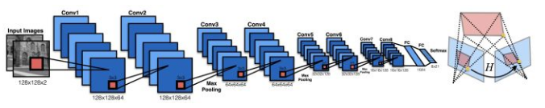
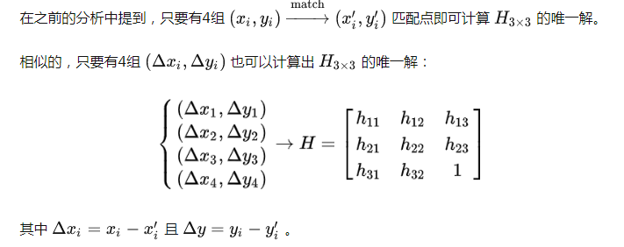
估计单应性变换矩阵：深度学习方法
HomographyNet是发表在CVPR 2016的一种用深度学习计算单应性变换的网络，即输入两张图，直接输出单应性矩阵
Notes:
Regression：网络直接输出 共8个数值
这样设置网络非常直观，使用L2损失训练，测试时直接输出8个float values，但是没有置信度confidence。即在使用网络时，无法知道当前输出单应性可靠程度。
Classification：网络输出
共8个值的量化值+confidence
这时将网络输出每个
和
量化成21个区间，用分类的方法判断落在哪一个区间。训练时使用Softmax损失。相比回归直接输出数值，量化必然会产生误差，但是能够输出分类置信度评判当前效果好坏，更便于实际应用。

Slide 30
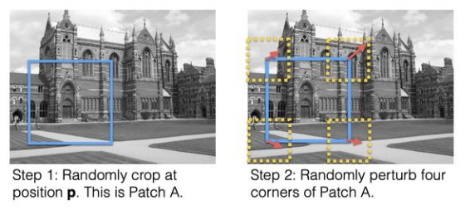
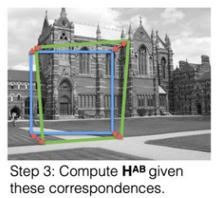
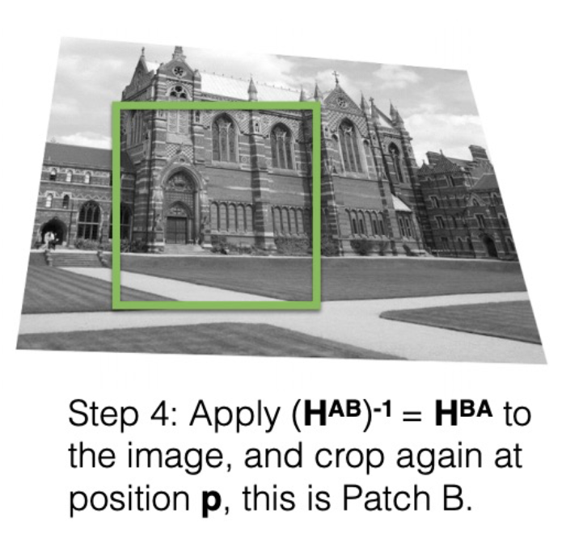
估计单应性变换矩阵：深度学习方法
训练数据生成：

Slide 31
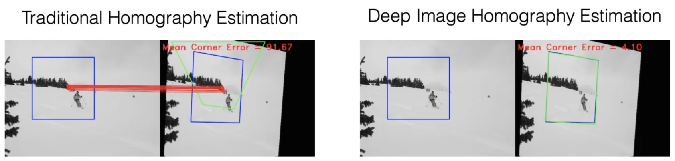
估计单应性变换矩阵：深度学习方法

Slide 32
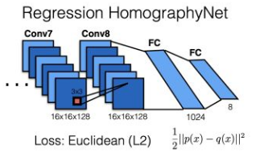
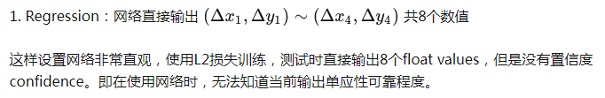
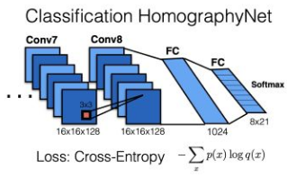
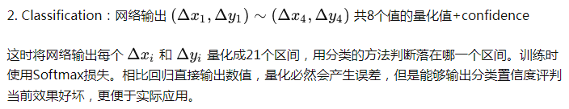
估计单应性变换矩阵：深度学习方法
损失函数：

Slide 33
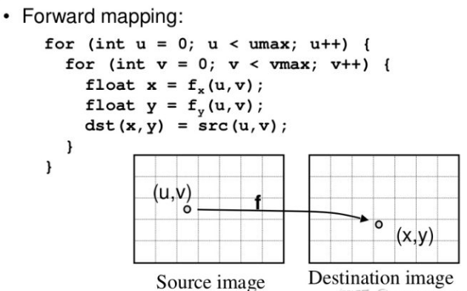
几何形变的实现：正向变形
如果变形后的坐标不是整数，则进行四舍五入取整，这必然会产生问题：destination image中有的位置没有投影过来的点，有的位置有多个投影过来的点，所以会产生很多空洞，产生类似波纹的效果
Notes:
Forward Warping的原理：遍历source image中的每个点p_source，乘以从source image到destination image的affine matrix，将其投影到destination image中得到p_destination，如果p_destination的坐标不是整数，则进行四舍五入取整，这必然会产生问题：destination image中有的位置没有从source image中投影过来的点，有的位置有多个从source image中投影过来的点，所以会产生很多空洞，产生类似波纹的效果。

Slide 34
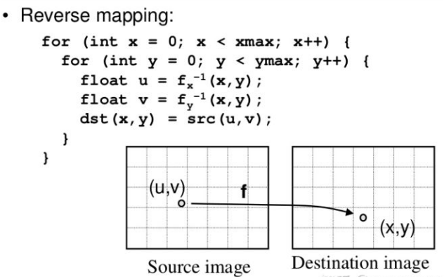
几何形变的实现：反向变形
如果变形后的坐标不是整数，则采用插值逼近的方法进行近似，因此不会产生的Forward Warping的问题。

Slide 35

几何形变的实现：正向变形
y
T(x,y)
y’
x
f(x,y)
x’
g(x’,y’)

Slide 36


几何形变的实现：正向变形
将f中的坐标映射到g，如果正向变形后映射到g的坐标不是整数，则进行四舍五入取整，这会产生问题：g中有的位置没有f投影过来的点，有的位置有多个f投影过来的点，所以会产生空洞或波纹
y
T(x,y)
y’
x
x’
f(x,y)
g(x’,y’)

Slide 37
几何形变的实现：反向变形
T⁻¹(x,y)
y
y’
x
f(x,y)
x’
g(x’,y’)

Slide 38


几何形变的实现：反向变形
将g中的坐标映射到f，如果反向变形后映射到f的坐标不是整数，则采用插值逼近的方法进行近似，因此不会产生的正向变形中的空洞或波纹问题。
y
T⁻¹(x,y)
y’
x
f(x,y)
x’
g(x’,y’)

Slide 39
估计单应性变换矩阵：传统方法
1.提取每张图的SIFT等特征点
2.提取每个特征点对应的描述子
3.通过匹配特征点描述子，找到两张图中匹配的特征点对（这里可能存在错误匹配，一般情况计算出的匹配的特征点对数量远大于4，此时需要解超定方程组，类似于求解线性回归时数据点的数量远多余未知数）
4.使用RANSAC算法剔除错误匹配
5.求解方程组，计算Homograph单应性变换矩阵

Slide 40
RANdom SAmple Consensus(随机抽样一致算法)
RANSAC算法可以从一组包含“局外点”的观测数据集中，通过迭代方式估计数学模型的参数。它是一种不确定的算法——它有一定的概率得出一个合理的结果；为了提高概率必须提高迭代次数。核心思想就是随机性和假设性:
随机性:用于减少计算，循环次数是利用正确数据出现的概率。
假设性:就是说随机抽出来的数据都认为是正确的，并以此去计算其他点，获得其他满足变换关系的点，然后利用投票机制，选出获票最多的那一个变换。

Slide 41

RANdom SAmple Consensus
https://blog.csdn.net/weixin_43795395/article/details/90751650
Notes:
RANSAC的基本假设是：
（1）数据由“局内点”组成，例如：数据的分布可以用一些模型参数来解释；
（2）“局外点”是不能适应该模型的数据；
（3）除此之外的数据属于噪声。
局外点产生的原因有：噪声的极值；错误的测量方法；对数据的错误假设。
RANSAC与最小二乘区别：最小二乘法尽量去适应包括局外点在内的所有点。相反，RANSAC能得出一个仅仅用局内点计算出模型，并且概率还足够高。但是，RANSAC并不能保证结果一定正确，为了保证算法有足够高的合理概率，必须小心的选择算法的参数（参数配置）。经实验验证，对于包含80%误差的数据集，RANSAC的效果远优于直接的最小二乘法。

Slide 42
RANdom SAmple Consensus

Slide 43
RANdom SAmple Consensus
Inliers: 3

Slide 44
RANdom SAmple Consensus
Inliers: 20

Slide 45

RANdom SAmple Consensus
平移

Slide 46
RANdom SAmple Consensus
Select one match at random, count inliers

Slide 47
RANdom SAmple Consensus
Select another match at random, count inliers

Slide 48
RANdom SAmple Consensus
Output the translation with the highest number of inliers
“All good matches are alike; every bad match is bad in its own way.”

Slide 49

RANdom SAmple Consensus
如果我们每轮至少得选择 s 个采样数据
局外点outlier的比例是 e
我们期望达到的正确概率是 p，则需要的迭代轮数 N 需要满足
 | proportion of outliers e
s | 5% | 10% | 20% | 25% | 30% | 40% | 50%
2 | 2 | 3 | 5 | 6 | 7 | 11 | 17
3 | 3 | 4 | 7 | 9 | 11 | 19 | 35
4 | 3 | 5 | 9 | 13 | 17 | 34 | 72
5 | 4 | 6 | 12 | 17 | 26 | 57 | 146
6 | 4 | 7 | 16 | 24 | 37 | 97 | 293
7 | 4 | 8 | 20 | 33 | 54 | 163 | 588
8 | 5 | 9 | 26 | 44 | 78 | 272 | 1177
p = 0.99
Source: M. Pollefeys

Slide 50
RANdom SAmple Consensus
需要的最少迭代轮数与几何变换类型有关。为什么？
不同的几何变换类型需要的采样数据数量s不同

